Slide 1
"Исследование светового режима школьных кабинетов и влияние естественной освещённости на здоровье человека"
Работу выполнила: Мифтахова Адиля
11 а
Руководитель: Здобнова Галина Николаевна

Slide 2
Введение
Типичной проблемой школьного периода является проблема со зрением. Мне кажется, что ученикам школы будет интересно узнать, в «здоровых» ли условиях они учатся.

Slide 3
Цели и задачи моей работы
Цель: выяснение влияния освещенности школьных кабинетов на здоровье учащихся.
Задачи:
1. Исследование освещенности в школьных кабинетах:
2. Анализ соответствия освещенности в кабинетах физики, биологии, химии требованиям СанПина
3. Исследование состояния зрения у учеников нашей школы

Slide 4
Освещение имеет важное гигиеническое значение. Хорошее освещение создает благоприятные условия для жизни и деятельности человека. Недостаточное освещение снижает работоспособность и производительность труда, утомляет глаза, способствует развитию близорукости.Учебные помещения должны иметь естественное освещение.

Slide 5
Исследование освещенности в школьных кабинетах
Я провела исследование в своей школе. Проверяла освещенность с помощью цифровой лаборатории центра «Точка роста». Освещенность проверяла в кабинетах химии(кабинет №30), биологии(кабинет №26),физики(кабинет №27).

Slide 6
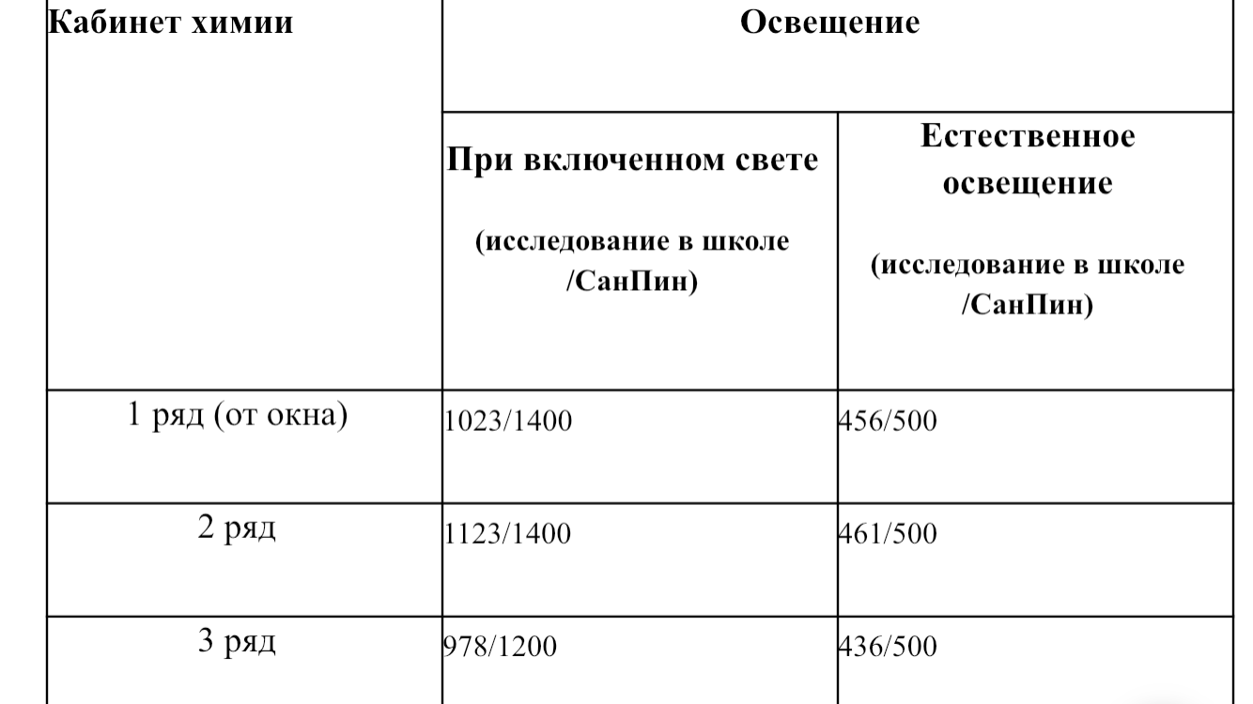

Slide 7
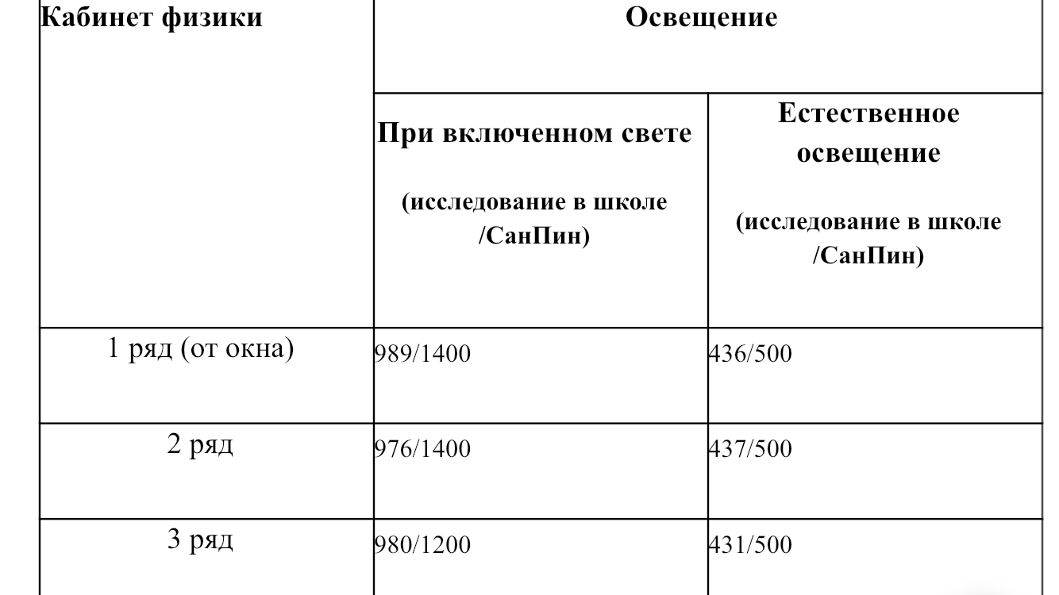

Slide 8
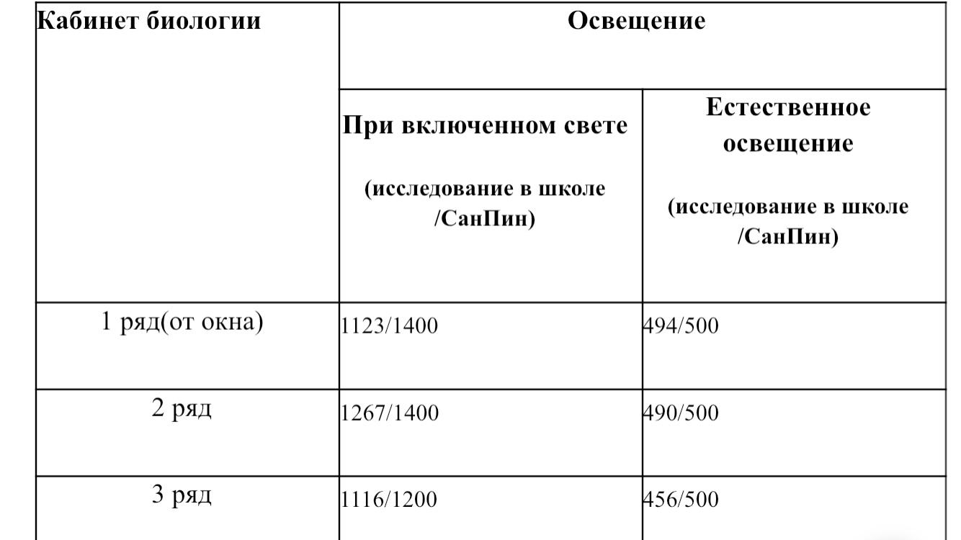

Slide 9
Вывод:
1. Освещенность не везде соответствует требованиям СанПин. Отклонения составляют от 200 до 400 лк. Особенно это наблюдается при искусственном освещении и в кабинете физики.
2. В кабинетах необходимо больше использовать естественное освещение. Использовать жалюзи при очень солнечной погоде и правильно их регулировать

Slide 10
Общие рекомендации по улучшению освещенности в кабинетах школы
1.Больше использовать для сохранения зрения естественное освещение
2. Применение в светильниках ламп надлежащей мощности или общее увеличение числа светильников и мощности ламп (если мощность мала).
3. Замена ламп одного спектрального состава на другой.
4. Замена ламп « не после перегорания», а при значительном снижении светового потока.
5. Регулярная чистка светильников.
6. Улучшение распределения яркостей путем окраски окружающих поверхностей (стен, парт) в светлые тона.
7. Оборудование доски местным освещением.

Slide 11
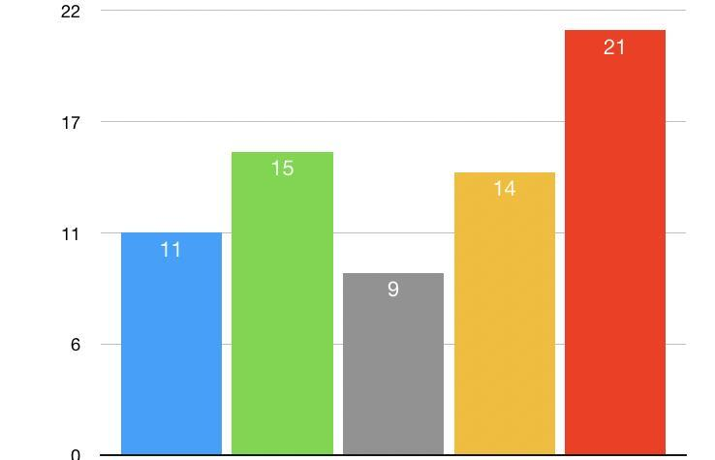
Анкетирование
Я провела анкетирование в своей школе среди 8-11 классов. Задала несколько вопросов, касающихся зрения. Итоги анкетирования я выразила в диаграмме.
В опросе участвовало 36 учащихся. Из них:
21 человек ответили, что имеют хорошее зрение
15 ответили, что имеют проблемы со зрением
Из них 14 носят очки(линзы)
9 человек ответили, что следят за чистотой своих очков
11 человек ответили, что хотели бы улучшить зрение

Slide 12
Подводя итог своего анкетирования, хочу сказать, что не все ученики имеют хорошее зрение, что создает дискомфорт для них на уроках
Лично в моем классе некоторые ребята стесняются носить очки, особенно девчонки. В моем классе 15 человек, из них 5 девочек носят линзы и 2 ребят ходят в очках.

Slide 13
Заключение
В заключение своего проекта,хочу подвести итоги. В целом в нашей школе созданы все условия комфорта для зрения учащихся. В каждом кабинете моей школы на случай солнечных дней есть жалюзи. В кабинете биологии даже зеленого цвета. Стены моей школы покрашены в салатовый. Зеленый цвет полезен для зрения. На уроках учителя проводят нам зарядки для зрения. Проведя анкетирования среди старшеклассников, я выяснила, что не все учащиеся имеют хорошее зрение, но многие дети, которые имеют проблемы со зрением носят либо очки, либо линзы. Стараются сидеть не далее второй парты.

